Slide 1

单元五 计算与计算机系统
第三章 计算机系统
北京邮电大学
计算机学院
Notes:
开关电路、中断
计算机使用二进制的原因：
1.具有两种稳定状态的器件比具有10种稳定状态的器件更好设计，从而简化逻辑线路
2.相比于十进制数，二进制数据的计算规则简单、少。0+0=0,0+1=1,1+1=10，而如果十进制，则0+0=0,0+1=1,0+2=2，。。。，显然规则多。
3。0、1和逻辑运算中 的真、假可以进行对应，从而使用布尔运算来指导设计能实现算数和逻辑运算的逻辑部件。
使用二进制的缺点：
1.同样一个数，使用二进制表示数据会比较长；
2.人们习惯十进制，因此往往输入的是十进制，再转换为二进制。
图灵机的纸带可以看成是计算机的存储设备，数据存储在上面，图灵机的命令相当于一组事先已经设计、存储好的程序，它们在控制器的安排下，决定读写头的每一步操作和图灵机状态的变化。因此，图灵机事实上包含了存储程序的思想。图灵机提出不到十年，世界上第一台存储程序式通用计算机出现。诺依曼的谈话也证实了图灵对存储程序式计算机设计思想的杰出贡献
字长：指计算机一次能直接处理的二进制数据的位数。如一台PentiumⅢ的CPU字长为32位，表示其一次能处理的最大二进制数为2³²。字长的位数越多，计算机的运算能力越强，精度越高。
运算速度：是指计算机每秒钟内执行指令的数目，单位用MIPS(Million of Instructions Per Second，百万条指令／秒)表示。目前微机的运算速度已达到几千万次加减法指令/每秒。巨型机目前可达到12.5万亿次加减法指令/秒。
主频：是指CPU的时钟频率，即CPU在单位时间（秒）内平均“操作”的次数。
例如，Pentium Ⅲ的主频有500、733，赛扬400A等。主频的单位是兆赫兹(MHz)。目前微型计算机的主频都在800MHz～1GHz以上。提高CPU的主频也是提高计算机性能的有效手段。

Slide 2
计算机系统
提纲
  计算机系统的组成
  计算机软件及其分类
  操作系统简介
  驱动程序简介

Slide 3


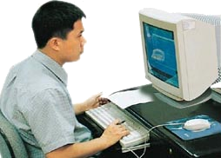
计算机系统
一、计算机系统的组成
计算机系统
硬件
软件
硬件系统
软件系统
用户
计算机系统由硬件和软件两大部分组成。
硬件是计算机的物质基础；软件可以发挥和扩大计算机硬件功能，两者相辅相成，缺一不可

Slide 4
1.5 计算机系统
二、计算机软件及其分类
软件的定义：是程序、数据、相关文档的完整 集合。
程序
按事先设计的功能和性能要求编制的指令序列
数据
程序能正常操纵的信息的数据结构
文档
与程序开发、维护和使用有关的图文材料
软件=程序

Slide 5
计算机系统
计算机软件
硬件
系统软件
应用软件
系统软件
应用软件
计算机软件通常分为系统软件和应用软件两大类
用户

Slide 6
计算机系统
系统软件
面对普遍的应用要求、为了充分发挥硬件的特性、维护计算机的硬件和软件系统、平滑用户与硬件设备间的沟坎而设计的软件，不针对具体的应用。
如：操作系统、数据库管理系统、设备驱动程序、语言集成开发环境（如Dev-C++）等。
是在系统软件的基础上开发出来的、用于解决具体问题所编制的各种具体应用程序，如：飞机定票系统，图书管理系统等 。
应用软件
系统软件和应用软件的区分有时并不严格，没有必要死抠！

Slide 7
计算机系统-操作系统
三、操作系统(Operating System，简称OS)
操作系统是最基本、最重要的系统软件，直接运行在裸机（硬件）上，只有在操作系统的支持下，才可以运行其他软件，故操作系统是计算机软件的核心和基础
web浏览器
视频播放器
电子邮件
用户程序
用户接口程序
软件
操作系统
硬件
硬件
Notes:
核心是理解操作系统的功能、核心问题

Slide 8
计算机系统-操作系统
引入操作系统的目的：
  从系统管理员的观点来看：引入操作系统是为了合理组织计算机的工作流程(调度运行用户应用程序），管理和分配计算机系统的硬件和软件资源，使之能为多个用户高效率地共享。因此，操作系统是计算机资源的管理者。
  从用户的观点来看：引入操作系统是为了给用户使用计算机提供一个良好的界面，使用户无需了解许多有关硬件和系统软件的细节，就可以方便地使用计算机。
  从发展的观点来看：引入操作系统是为了给计算机系统的功能扩展提供支撑平台，使之在追加新的服务和功能时能更加容易和不影响原有的服务和功能。

Slide 9
计算机系统-操作系统
操作系统的定义：
操作系统是这样一些程序模块的集合－－它们管理和控制计算机系统中的硬件和软件资源，合理组织计算机工作流程（调度运行用户应用程序），以便有效地利用这些资源为用户提供一个功能强大、使用方便和可扩展的工作环境，从而在计算机与其用户之间起到接口作用。
常见的操作系统有：MS-DOS（又称PC-DOS）、UCDOS、Windows、 UNIX、LINUX等；
系统软件：操控、管理资源，提供接口隔离硬件

Slide 10
操作系统的用户接口：
1、应用编程接口API，包括：系统调用、中断、异常等
2、操作命令，包括：命令行（cmd/shell）、图形界面GUI
操作系统有两种CPU状态：
•内核态：运行操作系统程序
•用户态：运行用户程序

Slide 11

操作系统的发展
操作系统的发展史：
手工操作阶段
批处理系统
多道程序系统
多用户分时操作系统

Slide 12
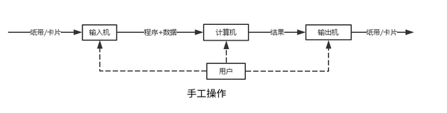
操作系统的发展
操作系统的发展史：
1. 手工操作阶段
早期的计算机没有专门的操作系统，一般由操作人员自己控制计算机上的各种按钮和开关进行操作，且独占计算机资源。
手工上机过程：先把程序纸带（或卡片）装上输入机，然后启动输入机把程序和数据送入计算机，接着通过控制台开关启动程序运行。计算完毕，打印机输出计算结果，用户取走结果，卸载纸带（或卡片）。

Slide 13
操作系统的发展
2.批处理系统
  第二代，晶体管时代
  到第二代计算机诞生以后，计算机的速度和容量都有了很大的提高，使人机之间的速度不匹配的矛盾更为突出，为了解决这一矛盾，把用户提交的作业分类，把一批中的作业编成一个作业执行序列，每一批作业将有一个专门的监督程序自动依次处理。
  特征：用户脱机工作，成批处理作业
作业：用户请求计算机计算的一个计算任务，由程序、数据和作业说明书组成，用于完成用户的一个目标。

Slide 14
操作系统的发展
联机批处理过程：
  用户提交作业：作业程序和数据，作业说明书；
  作业被制作成穿孔纸带或者卡片；
  操作员有选择地把若干作业合成一批，通过输入设备（纸带输入机或者读卡机）把它们送入磁带；
  监督程序读取一个作业（若系统资源满足该作业要求）
  从磁带调入汇编程序或者编译程序，把用户作业源程序翻译成目标代码；
  连接装配程序把编译后的目标代码及所需要的子程序装配成一个可执行程序；
  启动执行；
  执行完毕，由善后处理程序输出计算结果；
  再读入一个作业，重复执行5～9步
  一批作业完成，返回到3，处理下一批作业。

Slide 15
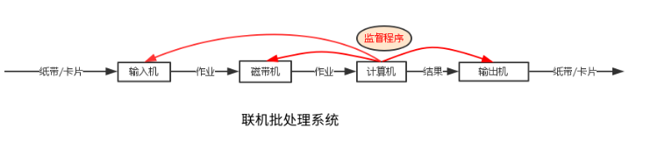
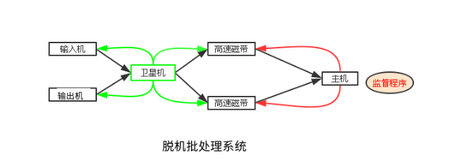

Slide 16
操作系统的发展
3. 多道程序系统
  第三代，集成电路时代
  在单处理机中，多道程序运行特点：并发
    多道：计算机内存中同时存放几个相互独立的程序；
    宏观上并行：同时进入内存的几个程序都处于运行过程中，即它们先后开始了各自的运行，但都未运行完毕；
    微观上串行：实际上，各个程序轮流使用CPU，交替执行。
进程

Slide 17
进程的概念及定义
狭义定义：进程就是程序的执行过程。
进程是一个具有一定独立功能的程序关于某个数据集合的一次运行活动。它是操作系统动态执行的基本单元，在传统的操作系统中，进程既是基本的分配单元，也是基本的执行单元。

Slide 18
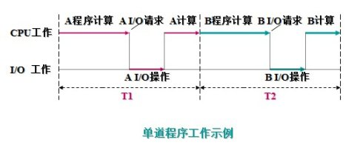
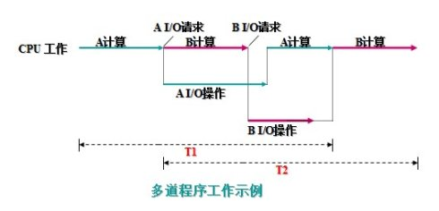

Slide 19
操作系统的发展
多道程序系统中要解决的问题：
  并发运行的程序要共享计算机系统的软件和硬件资源，既有对资源的竞争，但又须相互同步，因此同步和互斥机制成为操作系统设计的一个重要问题。
  随着多个程序的增加，出现了内存不够用的问题，提高内存使用效率也成了关键问题。因此出现了诸如覆盖技术、对换技术和虚拟存储技术等内存管理技术。
  由于多个程序存在于内存，为了保证系统程序存储区和各用户程序存储区的安全可靠，提出了内存保护需求。

Slide 20
操作系统的发展
4. 多用户分时操作系统
  第四代，大规模和超大规模集成电路时代
  一台计算机可同时连接多个用户终端，而每个用户可以在自己的终端上联机使用计算机，就好像自己独占机器一样。
  处理机的运行时间被分割成很短的时间片，按时间片轮流把处理机分配给各联机作业使用。如果一个作业在分配给它的时间片中不能完成计算，则该作业暂时中断，把处理机让给另一个作业使用，等待下一轮时再继续运行。
  由于计算机速度很快，作业允许轮转得很快，给每个用户的印象使好像他独占了一台计算机。

Slide 21
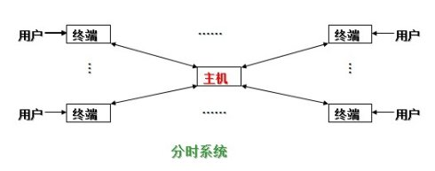

Slide 22
操作系统功能
操作系统的五大功能
作业管理、CPU(进程)管理、内存管理、设备管理、文件管理
作业：用户请求计算机计算的一个计算任务，由程序、数据和作业说明书组成，用于完成用户的一个计算目标。
进程：是一个具有独立功能的程序对某个数据集在处理机上的执行过程，是资源分配的基本单位。一个程序（作业）的执行总是会产生一个或多个进程。

Slide 23
操作系统功能
1、作业管理
在多道批处理操作系统中，用户提交要运行的一批作业，这批作业被存放在外部存储器中，由操作系统根据作业的资源要求和一定的调度原则选取几个作业调入内存，让他们交替运行（作业A在进行输入输出时就可以让作业B占用CPU）。若有作业运行结束，可再调入一个或多个作业。在内存中同时存在几个作业，从而提高系统运行效率。
包括作业的调度、控制、处理和报告。
Notes:
程序是静态的概念；进程是动态的，强调执行过程

Slide 24
操作系统功能
2、CPU（进程）管理
目标：完成处理机资源的分配调度等功能
当进入内存等待处理的作业有多个时，就需要合理地安排每个进程占用CPU的时间，以保证多个作业的完成和CPU效率的提高，使用户等待的时间最少。如：在一个进程等待输入数据的时候，CPU空闲，就可以让其他进程占用CPU执行运算。

Slide 25
操作系统
程序与进程的关系
  进程是动态的，强调执行过程，而程序是静态的；
  进程具有并发性(宏观上同时运行)，程序没有；
  不同的进程可以对应同一程序，只是该程序对应的数据集不同。
程序
作业
进程

Slide 26
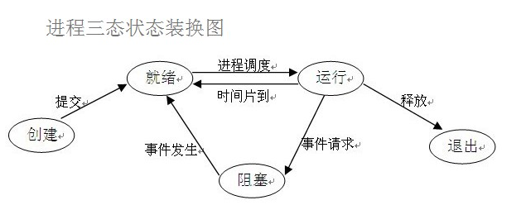
（1）运行：当一个进程在处理机上运行时，则称该进程处于运行状态。处于此状态的进程的数目小于等于处理器的数目，对于单处理机系统，处于运行状态的进程只有一个。在没有其他进程可以执行时（如所有进程都在阻塞状态），通常会自动执行系统的空闲进程。
（2）就绪：当一个进程获得了除处理机以外的一切所需资源，一旦得到处理机即可运行，则称此进程处于就绪状态。就绪进程可以按多个优先级来划分队列。例如，当一个进程由于时间片用完而进入就绪状态时，排入低优先级队列；当进程由I／O操作完成而进入就绪状态时，排入高优先级队列。
（3）阻塞：也称为等待或睡眠状态，一个进程正在等待某一事件发生（例如请求I/O而等待I/O完成等）而暂时停止运行，这时即使把处理机分配给进程也无法运行，故称该进程处于阻塞状态。

Slide 27
操作系统
进程并发需要考虑的两个问题
1.进程互斥：不允许两个以上共享公用资源的并发进程同时访问公用资源（对共有资源的竞争、排他性）。
2.进程同步：指系统中多个进程中发生的事件存在某种时序的关系，需要相互合作，共同完成一项任务。如：计算进程和打印进程共享一片内存。计算进程将计算结果放入共享内存，打印进程将结果从内存取出并送打印机打印输出。
哲学家就餐问题，生产者-消费者问题

Slide 28
操作系统中的哲学家进餐问题
由荷兰学者Dijkstra提出的哲学家进餐问题(The Dinning Philosophers Problem)是经典的同步问题之一。哲学家进餐问题是一大类并发控制问题的典型例子，涉及信号量机制、管程机制以及死锁等操作系统中关键问题的应用，在操作系统文化史上具有非常重要的地位。对该问题的剖析有助于深刻地理解计算机系统中的资源共享、进程同步机制、死锁等问题，并能熟练地将该问题的解决思想应用于生活中的控制流程。

Slide 29
操作系统中的哲学家进餐问题
问题描述：
哲学家进餐问题描述有五个哲学家，他们的生活方式是交替地进行思考和进餐，哲学家们共用一张圆桌，分别坐在周围的五张椅子上，在圆桌上有五个碗和五支筷子，平时哲学家进行思考，饥饿时便试图取其左、右最靠近他的筷子，只有在他拿到两支筷子时才能进餐，进餐完毕，放下筷子又继续思考。
约束条件：
(1)只有拿到两只筷子时，哲学家才能吃饭。
(2)如果筷子已被别人拿走，则必须等别人吃完之后才能拿到筷子。
(3)任一哲学家在自己未拿到两只筷子吃饭前，不会放下手中拿到的筷子。

Slide 30
操作系统功能
3、存储管理
内存分配：合理分配内存，使各个作业占有的内存区不发生冲突，不互相干扰；
内存保护：保护一道程序在运行过程中不会破坏另一道程序，保护用户程序不会破坏系统程序；
内存扩充：如何将内存储器和外存储器结合起来管理，为用户提供一个比实际内存大得多的虚拟存储器(把进程中那些不经常访问的程序段和数据放入外存中，待需要它们时再将它们调入内存)。

Slide 31
存储管理--内存分配
1.单一连续分配
这种分配方式的运用场景是：一个用户独占连续的内存，只能用于单用户、单任务的操作系统中。 内存区包含系统区和用户区，可以要求对系统区进行保护（给一个基址，只能使用基址后面的内存空间，0到基址范围都归系统），也可不对系统进行保护。
2.固定分区分配
固定分区的意思是将一整个大的内存区域分成多块，每块只能给一个用户程序。使用场景适合多用户、多任务的环境。
分区方法大小划分包括：
1)分区大小一定：
虽然这种分配方法简单，但是可能出现大程序装不下，小程序浪费的尴尬场面。
2)分区大小不等：
根据用户程序所申请内存空间大小的分布，可以将内存区分成多个较小的分区，适量的中等分区，少量的大分区。
虽然这种方法较好处理了分区大小相等的尴尬场景。但是这种方法有一个问题就是不知道分区的大小如何设置比较好，每个大小分区的比例是多少也不清楚。可能会导致特别大的程序可能还是装不进内存区。

Slide 32
存储管理--内存分配
3.动态分区分配
那就把分区的大小不固定吧，动态分区分配。
操作系统根据用户程序的大小，动态地分配连续的内存空间，当没有用户程序运行时，内存只有一个连续分区。当用户程序要求分配内存时，依次分配与用户程序大小相等的内存，剩下的是空闲区。当用户程序执行完成，回收内存，留给其他用户程序使用。
4.动态重定位分区分配
该分配算法基本上与动态分区分配算法相同，差别在于动态重定位分区分配多了一个紧凑的功能。
紧凑：对内存中正在使用的分区进行搬迁，使得多个小的空闲分区（小碎片）合并为一个大的空闲分区。

Slide 33
操作系统功能
4、文件管理
负责文件的存取和对文件进行管理。包括文件目录管理，为文件分配存储空间，对文件改名、存取、删除，对文件进行共享、保密和保护。
5、设备管理
当用户程序要使用外部设备时，由操作系统控制(或调用)外部设备对应的驱动程序使外部设备工作，并随时对该设备进行监控，处理外部设备的中断请求等。

Slide 34
1、操作系统与外部设备之间：通过中断机制来实现
例如，在键盘在输出的时候，首先会把数据写到一个特定的缓冲区，这个缓冲区是有大小限制，如果数据超过其限制大小，先前输入的内容就会被冲掉，所以外部设备会通过中断机制，向内核发出指令，然后内核通过调用设备驱动程序，及时把缓冲区的内容读写到内核中。这样就达成了一个操作系统内核与外部设备进行数据交互的过程。
中断的实现需要软件和硬件综合完成，硬件部分叫做中断装置，软件部分称为中断处理程序。
中断装置和中断处理程序统称为中断系统。

Slide 35
2、操作系统与上层应用程序：主要通过异常与系统调用两个机制来实现。
（1）异常的处理机制：例如在应用程序有一个程序片段，是一个除以零的代码，这显然是不合法的。在内核处理过程中，就会通过“异常服务例程"进行处理，捕获到异常的代码，然后抛出异常来即时处理，并返回异常处理结果。
（2）程序正常处理机制：当程序运行时，调用相关的函数库来获取系统调用接口，通过相关接口向存储设备或输入输出设备请求数据，然后在内核中处理应用程序，最后并把结果输出给用户或保存回存储设备。这个过程主要是依靠系统调用机制来实现。

Slide 36
web浏览器
视频播放器
电子邮件
用户程序
用户接口程序
软件
操作系统
驱动程序
硬件
硬件
驱动程序（Device Driver）全称为“设备驱动程序”，是一种可以使计算机和设备通信的特殊程序，可以说相当于硬件的接口。操作系统只能通过这个接口，才能控制硬件设备的工作，假如某设备的驱动程序未能正确安装，便不能正常工作。
从理论上讲，所有的硬件设备都需要安装相应的驱动程序才能正常工作。但像CPU、内存、主板、键盘、显示器等设备的驱动程序在BIOS中，而显卡、声卡、网卡、打印机等却一定要安装驱动程序，否则便无法正常工作。

Slide 37
操作系统的分类
3.操作系统的分类：
1) 单用户操作系统
同时只支持一个用户程序。该用户程序占用全部软硬件资源。如DOS操作系统。
2) 分时操作系统
由一台主机和多个用户终端构成系统。主机的CPU按固定的时间片轮流为多个终端服务。如UNIX操作系统 。
3） 实时操作系统
即时响应和高可靠性的操作系统 。如程控交换机、航空航天、交通控制、生产过程监测用的操作系统。

Slide 38
操作系统分类
4 ）批处理操作系统
系统根据一定的策略将要计算的一批题目按一定的组合和顺序执行，从而提高系统运行效率。
5 ）网络操作系统
用来管理物理上分散的、连在网络上的、具有自治功能的多台计算机的操作系统。该系统除提供普通操作系统的功能外，还提供网络通信、网络资源共享等功能 。访问网络资源需要指明资源的位置和类型。
6）分布式操作系统
将物理上分散的计算机用网络相连，用该操作系统负责全系统的资源分配和调度、任务划分、信息传输协调工作，并为用户提供统一的界面，用户通过这个界面来使用系统资源，而该资源是哪台机器提供的，对用户是透明的（有别于网络操作系统）。统一性、共享性、透明性、独立性。
Notes:
网络操作系统与分布式操作系统在概念上的主要区别是，网络操作系统可以构架于不同的操作系统之上，也就是说它可以在不同的本机操作系统上，通过网络协议实现网络资源的统一配置，在大范围内构成网络操作系统。在网络操作系统中并不要求对网络资源进行透明的访问，即需要指明资源位置与类型，对本地资源和异地资源访问区别对待。
分布式比较强调单一性，它是由一种操作系统构架的。在这种操作系统中，网络的概念在应用层被淡化了。所有资源（本地的资源和异地的资源）都用同一方式管理与访问，用户不必关心资源在哪里，或者资源是怎样存储的。

Slide 39
操作系统分类
4.主流操作系统：
  DOS操作系统
  Windows操作系统
  Unix操作系统
  Linux操作系统

Slide 40
DOS操作系统
1981年IBM公司首次推出了IBM-PC个人计算机，在微机中采用了微软公司开发的MS-DOS操作系统。该操作系统在8位计算机操作系统CP/M的基础上进行了较大的扩充，增加了许多内部和外部命令，使该操作系统具有较强的功能及性能优良的文件系统。随着IBM-PC及其兼容机的普及和畅销，MS-DOS操作系统也就成了事实上的16位微机单用户单任务操作系统的标准。

Slide 41
Windows操作系统
1983年10月，PC机竞争厂家的图形界面相关产品上市
面对市场压力，比尔.盖茨在1983年11月10日宣布推出Windows操作系统
直到1985年11月20日，Windows 1.0才正式上市
1992年4月，推出Windows 3.1，1993年5月，发表Windows NT
Windows 95/98，Windows CE，Windows 2000/XP，Windows Server 2003（.net）
Longhorn（Vista）
WIN7、WIN10

Slide 42
Unix操作系统
一切从一个叫“Space Travel”的电子游戏开始…………
为了让他的游戏能在PDP-7上运行，Ken Thompson用汇编语言给PDP-7写了一个操作系统－－Unix；
汇编太不好用了，Thompson需要高级语言；
试验了一些高级语言，包括Fortran，都不理想
他在BCPL基础上，自己设计了一个B语言；
UNIX开始发展，B语言也不够用了；
Dennis Ritchie加入，把B语言改造成C 语言；􀂄􀂄
开始用C语言重写UNIX；

Slide 43
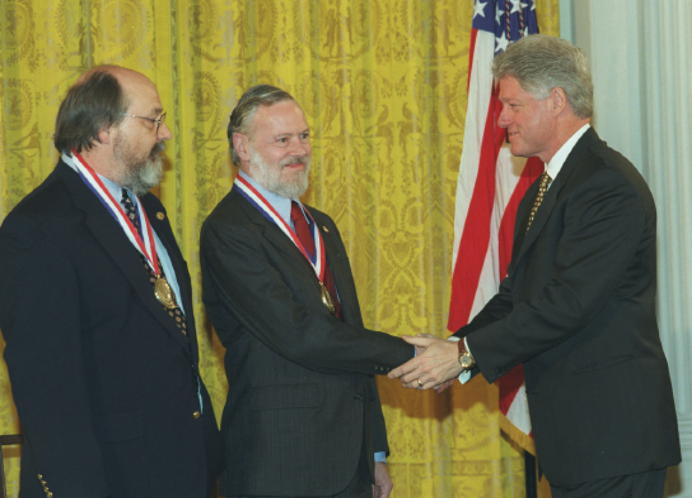
Unix操作系统
1999年4月，Ken Thompson和Dennis Ritchie接受美国国家技术勋章

Slide 44
Unix操作系统
Unix具有多用户、数据安全性好、稳定性好、同网络环境融合好等特点，应用于工作站、中小型机、大巨型机上，大部分重要网络设备也采用Unix做操作系统。
具有多个版本，如IBM的AIX、SUN的SOLARIS、HP的HP-UX。一般说来，不同厂家的Unix版本是专门针对该厂家的硬件设备开发的，所以只能运行在该厂家的硬件设备上。
Mac OS X（苹果操作系统）基于Unix。

Slide 45
Linux操作系统
是类Unix的操作系统；
多用户、多线程、实时性较好，稳定；
属于自由软件，开放源码，用户可根据需要进行修改，可无约束地传播。
芬兰青年Linus Torvalds开发了Linux内核，有多种Linux版本。
Android（安卓操作系统）基于Linux内核。

Slide 46
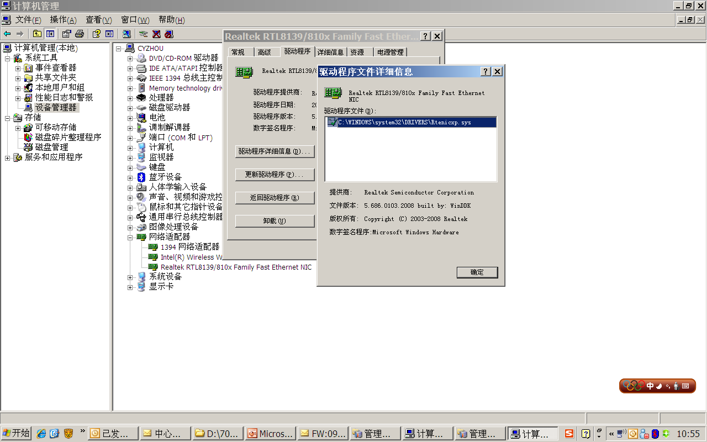

Slide 47

第三章结束！

